Slide 1
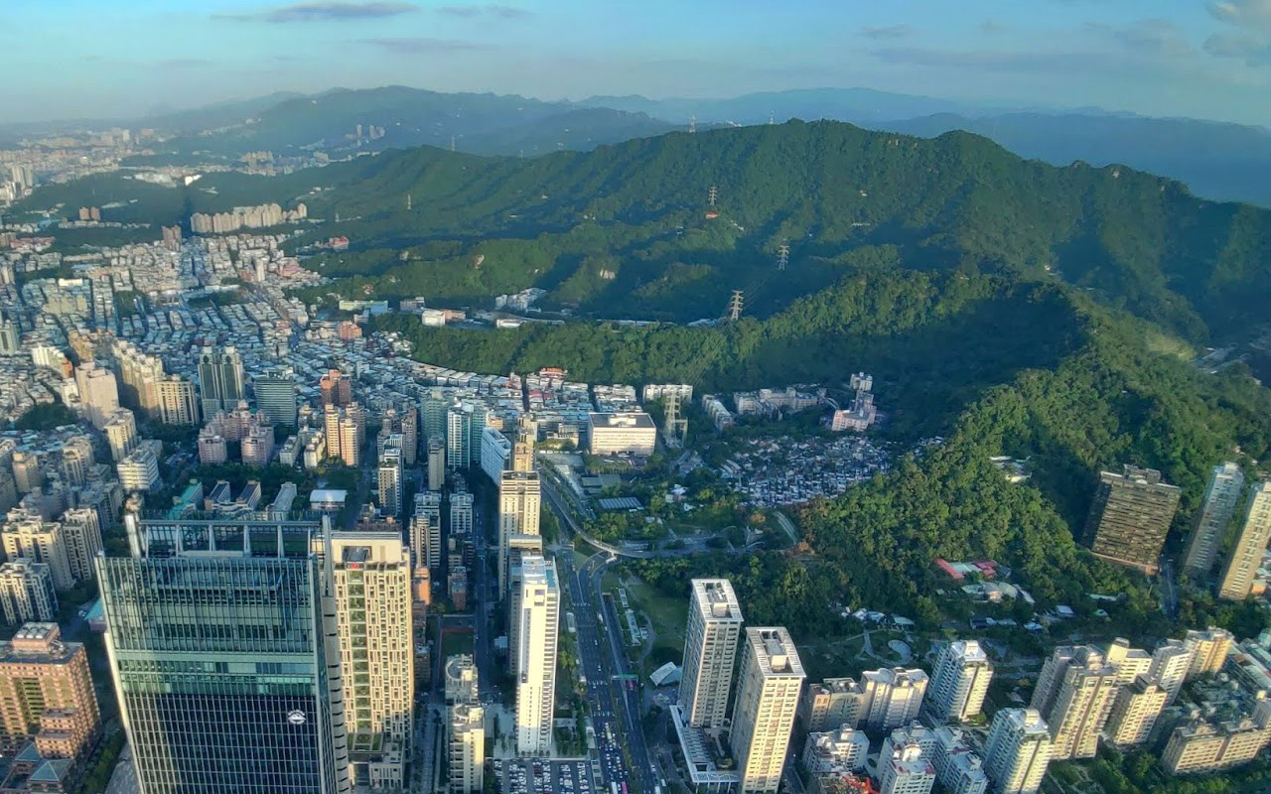
松友生活社區再生計畫 推簽整合服務
宜居社區
生活服務
創生利民
集約改造
人本智慧
永續經營
再生計畫簡介
再生實施方案
推動師任務
推簽回饋機制
培訓課程內容
松友生活社區發展再生協會
知見生活開發．都更顧問
114年5月

Slide 2
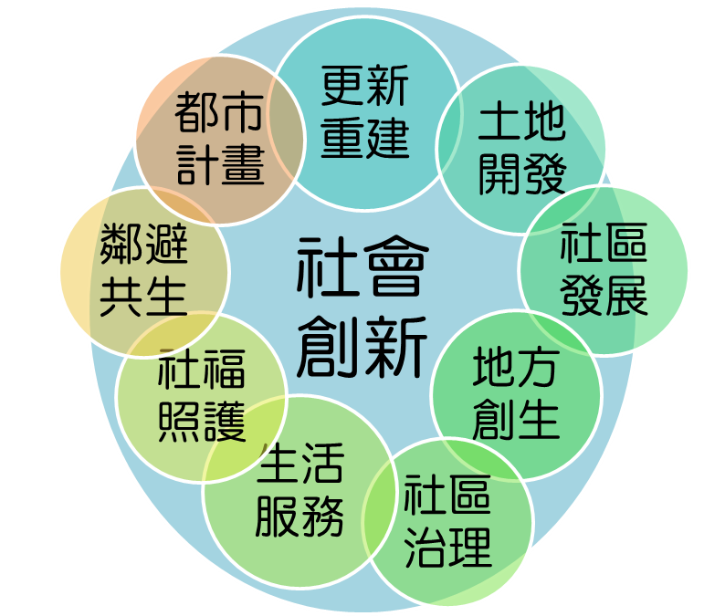
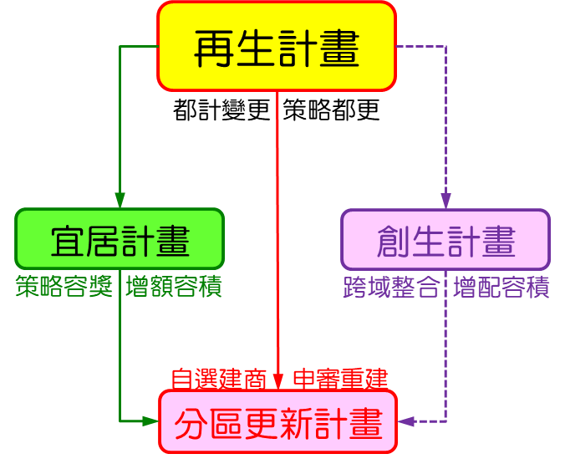

再生更新合作原則
協會自主再生(總銷0.25%) →主持經營再生計畫 →整合住民參與 →合作委任知見全域服務
住民分區自決更新 →各區住民自決整合 →協會協助住民甄選實施者 →建商、全案代理、出資人
寶地
知見全域開發管理服務(總銷4%)
→授權提供規劃策略及各階段執行方案
→再生、宜居、創生、共生、經營計畫書 →策略構想、方案規劃、發展趨勢、 實質計畫、交通防災、可行性評估 →財務計畫、評估、規劃、劃分、管理 →實施計畫、年期、組織、分區構想 →必要性與預期效益、相關配合事項
→都計檢討變更、策略都更劃定
→分區更新整合、協評更新選商
→更新計畫管控、工程專案督導
→社區改造代執、財務規劃管控
→整合推訓諮詢輔導
↑再生計畫↑
死地

Slide 3
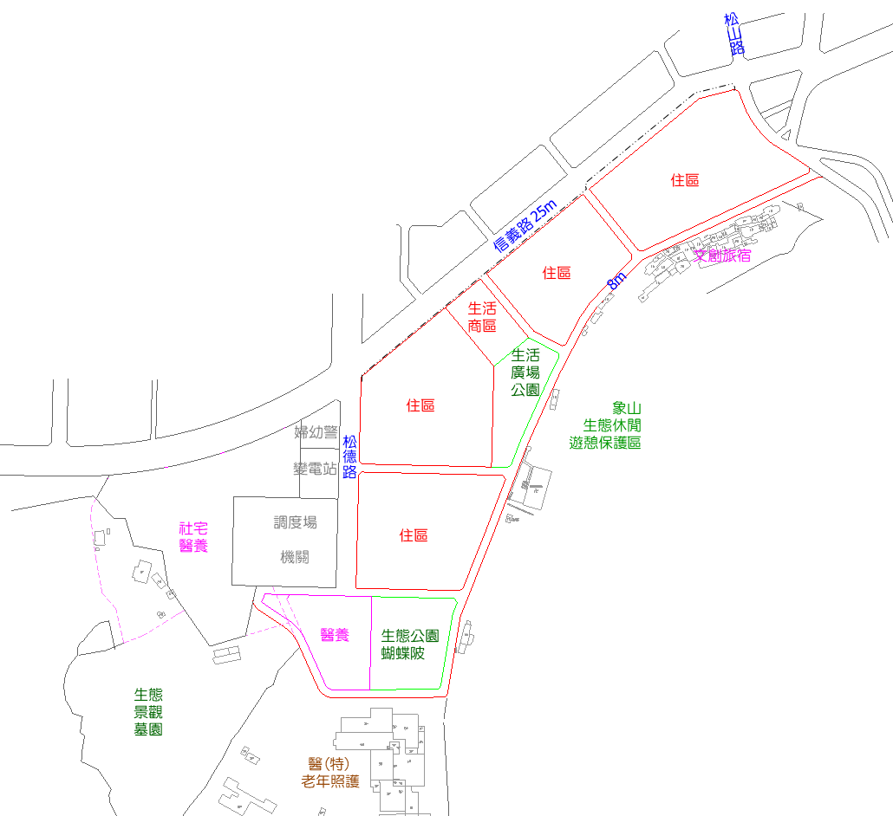

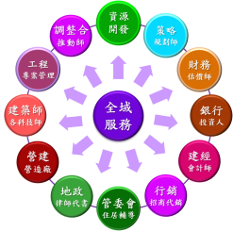
再生更新實施流程
策略期
協會自主整體再生
住民自決分區更新
新創開發
開發策略(資源整合)
整體規劃(創新加值)
跨域整合(配套增值)
協力經營者
全域開發整合
Ｅ
Ｇ
永續 經營
推動整合
推動平台(建立組織)
調處整合(委任代理)
範圍評議(決定範圍)
機關協調(議員市長)
Ｄ
Ｃ
Ｂ
宜居樂活社區
再生方策
方案選定(構造建材)
分配原則(模擬分配)
住居輔導(個案調解)
執行策略(選商原則)
Ａ
Ｈ
申請建築執照
工程發包(決定營造廠商)
舊屋拆除(住戶配合搬遷)
重建施工
驗收交屋(申請使用執照)
再生計畫書
都市更新計畫書
都市計畫變更書
事業計畫申請書
事業權變計畫書
相關附件同意書
作業期
可併送
實施期
再生計畫
都市計畫變更
策略更新地區
分區報送
事業計畫
報送 權變計畫
申請建照 發包施工
驗收交屋 成果備查
招選建商
公部門
都更流程
非公部門
再生事務
整合協調
信託籌資
選實施者
代銷抵費
財務經管
產權登記
成立管委會
選配找補
協調簽署

Slide 4
再生更新實施架構
作業四階段
再生計畫作業
自決選商作業
更新申審作業
再生更新實施
0協會成立
松友協會 (知見)
市政府
都發都更
2再生計畫
公展公聽會
增額容積容獎
建管
12社區改造
4督導
管理
7申審
說明會
8審議公展 公聽會核定
1整合同意
再生計畫
3招商
10設計
請建照
5規劃分配
事業計畫 權變計畫
建築師
所有權人
土地房屋
6選配同意
住民自決
分區實施者 (建商、都更團隊)
3概念
營造廠
3申提方案
4評選自決
12拆遷興建
11搬遷租屋
初融
13使照
交屋
4信託
9融資
14管委會
結案
金融機構
新屋入住
(含購屋者)
4

Slide 5
作業程序比較
再生計畫
就地合建
就地公辦
就地自辦
全案代理
代招甄選建商
代理自主都更
發展再生協會
發展再生協會
自行連署意向
自行連署意向
自行成立更新會
自行連署意向
知見
>80%
>75%
>50%
>80%
計畫說明會
>50%
計畫說明會
自薦(私選)建商
方案說明會
外包技術機構
甄(私)選顧問
方案說明會
創生 共生
再生計畫作業
創生 共生
>90%自整合
費用？
>90%自整合
方案說明會
模擬分配會
方案說明會
模擬分配會
模擬分配會
模擬分配會
模擬分配會
模擬分配會
分區>80%
分區>80%
>90%
>90%
分區甄選建商
分區甄選代理
公開招選建商
簽約綁定
信託簽約綁定
甄選信託綁定
信託簽約綁定
信託簽約綁定
分回坪+29% 分回價+50%
分回坪+40% 分回價+60%
信託簽約綁定
信託？
>80%
>90%
>80%自整合
>90%
>50%
全域開發管理＋營建督導管理
>50%
搭配建築師
搭配建築師
作業爭議
甄選建築師
甄配建築師
搭配建築師
甄選建築師
契約產權爭議
更新申審作業
更新申審作業
更新申審作業
更新申審作業
更新申審作業
更新申審作業
選配會
行政督察作業
選配會
選配會
選配會
選配會
選配會
最終同意權
最終同意權
最終同意權
最終同意權
最終同意權
最終同意權
>80%
>80%
>80%自整合
>80%
>50%
>50%
計畫核定實施
計畫核定實施
計畫核定實施
計畫核定實施
計畫核定實施
計畫核定實施
搭配營造廠
搭配營造廠
甄選營造廠
甄配營造廠
搭配營造廠
甄選營造廠
施工管理
施工管理
施工管理
施工管理
督導管理
營建管理
啟動重建
啟動重建
啟動重建
啟動重建
啟動重建
啟動重建
結算餘額退分
結算餘額退分
結算餘額退分參與人
市府同意跨域集約再生，分回坪再+10%～50%

Slide 6
推動作業事項
期別 | 作業項目 | 同意率 | 協會 | 知見 | 實施者(建商) | 機關 | 所有權人(住民)
整合協調期 | 協會籌備 |  | 籌備申辦 | 再生實施說明會 |  | 民政局核備 | 發起人積點
 | 推訓專案 |  | 推訓活動 文宣 | 推動師培訓課程 |  |  | 積點
 | 協會成立 |  | 選任理監事 | 協會章程 說明會 |  | 民政局核備 | 入會積點
 | 積點專案 |  | 推動參與籌募資金 | 積點回饋機制 |  |  | 積點
 | 再生連署 | 50% | 說明會 推簽 產證 | 再生計畫 諮詢 |  |  | 連署 產證 積點
 | 模擬分配 | - | 說明會 住居輔導 | 模擬分配計畫 |  |  | 積點
再生作業期 | 再生計畫 | 50% | 辦會 推簽 | 再生計畫書 公說 |  | 審議 公展說明會 | 簽署同意書 積點
 | 都計變更 | - | 辦會 推簽 | 都計變更書 公說 |  | 審議 公展說明會 | 簽署同意書 積點
 | 創共推動 |  | 推動 追辦 | 創生共生計畫 |  | 協調辦理 | 參與 積點
 | 更新推動 | 80% | 分區說明會 推簽 | 分配模擬 諮詢 |  |  | 連署同意 積點
 | 住居輔導 |  | 分區輔辦 推簽 | 需求方案諮詢 |  |  | 需求選簽 積點
 | 分區甄選 | - | 招商作業 | 招商文件、審標 | 規劃書 說明會 |  | 投票選商 積點
更新作業期 | 委任信託 | - | 推動辦理 | 督辦諮詢 | 辦理委任 信託 |  | 簽委任信託
 | 建築規劃 | - | 意見回饋 | 需求整合管理 | 調查規劃說明會 |  | 配合丈量簽認
 | 事業計畫 | 80% | 推動同意 | 需求整合管理 | 公說 事業計畫書 | 公展公聽 審議公告 | 簽署同書
 | 選配作業 |  | 推動參加 住居輔導 | 督辦諮詢 | 選配抽籤 |  | 選配抽籤同意書
 | 權變計畫 | 50% | 推動同意 | 督辦諮詢 | 公說 權利變換書 | 公展公聽 審議公告 | 簽署同意書
重建實施期 | 建照申請 | - | 準備會 | 整合督導 | 設計發包 說明會 | 都設審照 科審 | 準備
 | 搬遷拆除 | - | 協調 | 全案諮詢 | 發放補償 搬遷 |  | 領補償費 搬遷
 | 營造施工 | - | 行政協調 | 營建督導 | 營建施工 說明會 |  | 領取租金補貼
 | 交屋入住 | - | 管委會 | 協辦 | 交屋產登結算 | 結案備查 | 差額領繳交屋入住

Slide 7
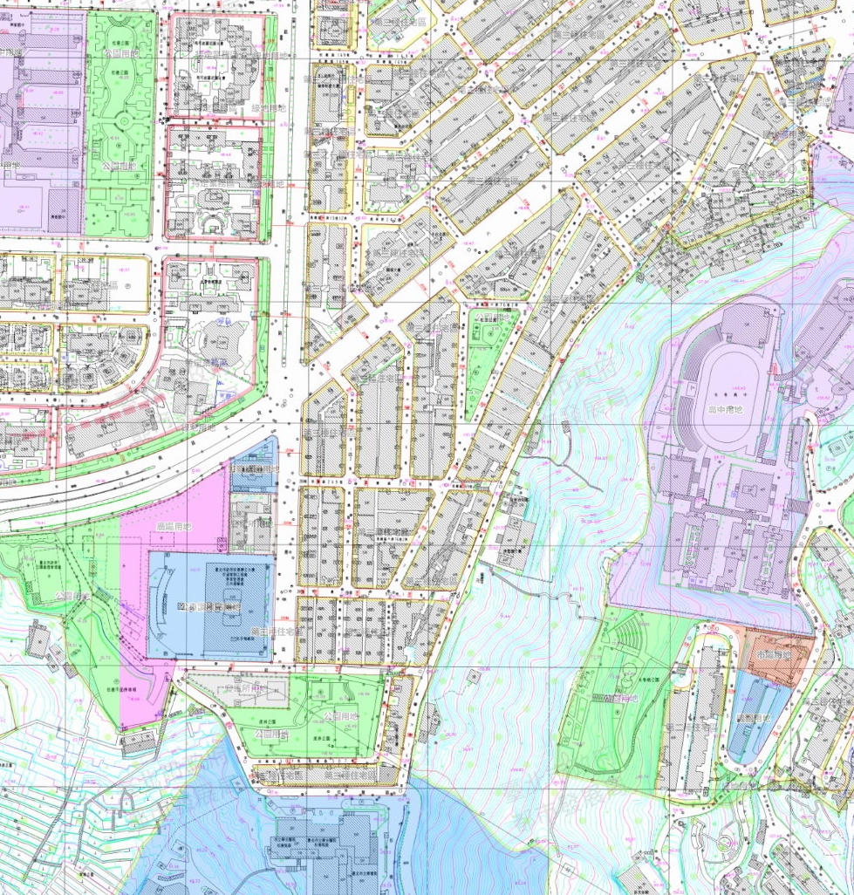
分區更新計畫
分區自主整合
達同意數 優先更新
再生計畫先前行
大環境再造 高利益創生
松山路
E
主分區A 分區整體規劃可缺邊角 可再分二區整合
主分區B 分區整體規劃 可與C區一併整合
主分區D 分區整體規劃
主分區E 分區整體規劃 可再分二區整合
特別區C,G,H 配合任一主分區辦理
社宅醫養區 優先中繼宅
D
G
信義路六段
B
C
松德路
社宅
醫養
A
H

Slide 8
協會組織架構
宗旨
開發經營宜居生活社區
籌備會
會員大會
會員
個人會員
團體會員
贊助會員
理監事會
優先任務
主持實施再生計畫
推動整合住民參與
理事長
服務推動
決策 主持
A區
區辦組
委員會
再生委員會
知見專家顧問
經費來源
入會費、年費
會員捐款、勸募
事業費、更新創生營運收益
政府補助、基金孳息
專案計畫及其他 →再生推動積點專案
B區
創生委員會
G區
C區
共生委員會
H區
D區
推訓委員會
整合協調師
調處推動師
聯服組長
E區
樂活委員會
總幹事
協會資產權益
專業公用設施
協會分配資產
市府分配資產經營權
生活商城經營管理
其他共生取得權益
支援執行
輔訓組
活動組
財務組
會務組
計畫組
經營組
資通組

Slide 9
推簽組織架構任務
聯組長50
推動師200
區協調師
區辦組
協會
輔訓組
活動組
計畫組
資通組
區辦組
A區
B區
CGH區
D區
E區
主要任務
整合同意
再生計畫
連署書
同意書再生更新
連署書創生共生
參加活動會議
更新前期作業
意願書
甄選
整合協調師
調處推動師
聯服組長
整合協調師
調處推動師
聯服組長
整合協調師
調處推動師
聯服組長
整合協調師
調處推動師
聯服組長
整合協調師
調處推動師
聯服組長
作業方式：每區約400-500戶
訪談：邀約→說明會→服務
會談：顧問→調處→住居輔導
服務：推簽→意見回饋→協調
宣導：群組經營→通告→回報
資通：基本資料 意向意見 活動歷程
分區更新實施者
信託簽約
同意書
住居輔導
選配
重建服務
交屋管委

Slide 10
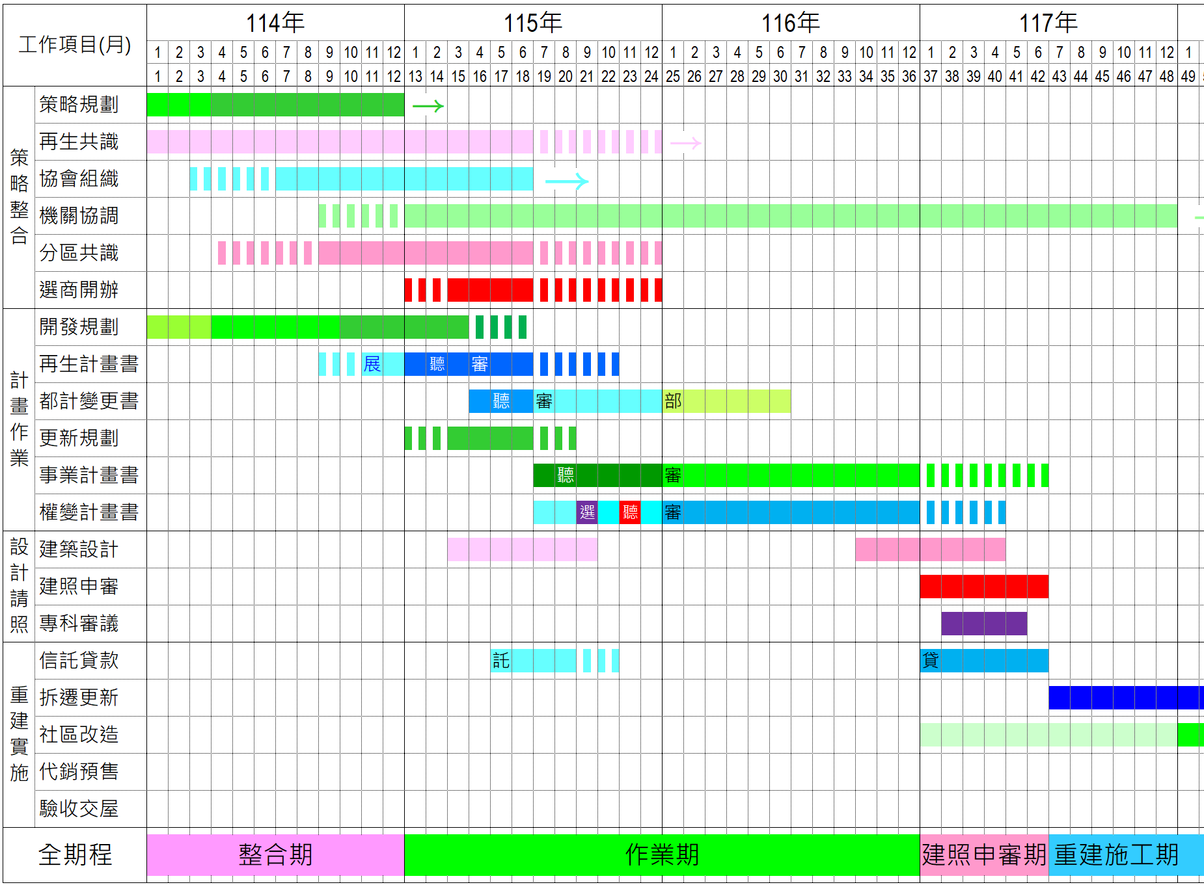
整合作業期進度
發起
選舉
成立大會
再生計畫書
更新事業計畫書
10

Slide 11
推簽積點激勵機制
需經會員大會議決
一般整合費
一般建商願付 整合費約6億元。
分區更新實施者 提撥總銷0.25%，約5億元→推動費 若推動期超過三年，由建商每年另增提0.025%。 (費率均依核定為準)都計變更負擔費用及權變其他費用
推動作業預算三年2.4億元：
資金：會費、捐助、租金、設備
人力：無薪職、講課、志工
服務：文宣、製作、技術…
時間：參與會議、活動、連署
每十元等值換取推簽積點一點
積點累增激勵回饋：
積點取得當下得以捐助方式換會員積分。
積點月增2%，三年後1.5%，募資達成1.0%。
更新成立實施者(建商)提撥費用後， 依積點比例回饋。
期間六年，得經理事會延長三年。
計畫終止所有積點歸零無任何補償回饋。

Slide 12
推簽積點回饋率
高動能募資推動
鼓勵積極投入支持：
積點月增率2%，三年後1.5%，募資達成1.0%。
更新成立實施者提撥費用後，依積點比例回饋。
低動能募資推動
12

Slide 13
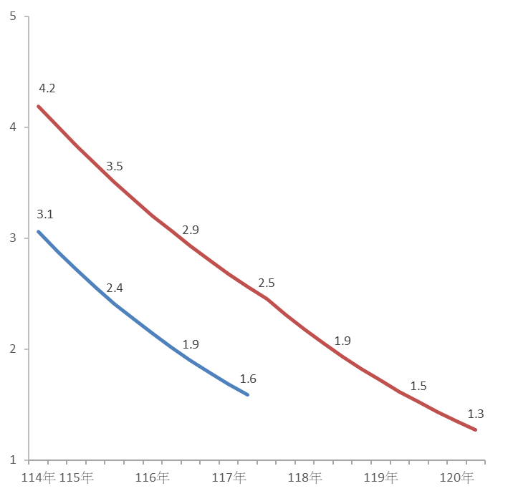
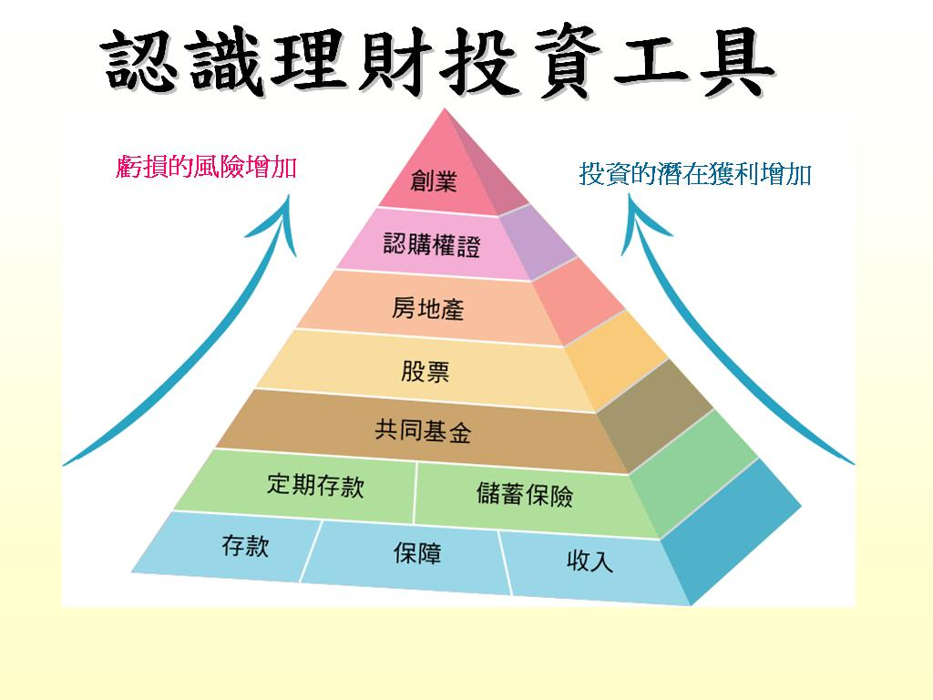

推簽贊助投資
高風險高報酬加功德
單筆捐助
期初：3～4倍
期中：1.5～3倍
再生自決更新
美善住居環境
宜居樂活社區
造福鄉里家園
利樂明日眾生
好賣 好價格
賣屋前清理鑑定裝修
3%-5%-8%
期初 期中
月費贊助
月1千(日35)→三年8萬→六年18萬
13

Slide 14
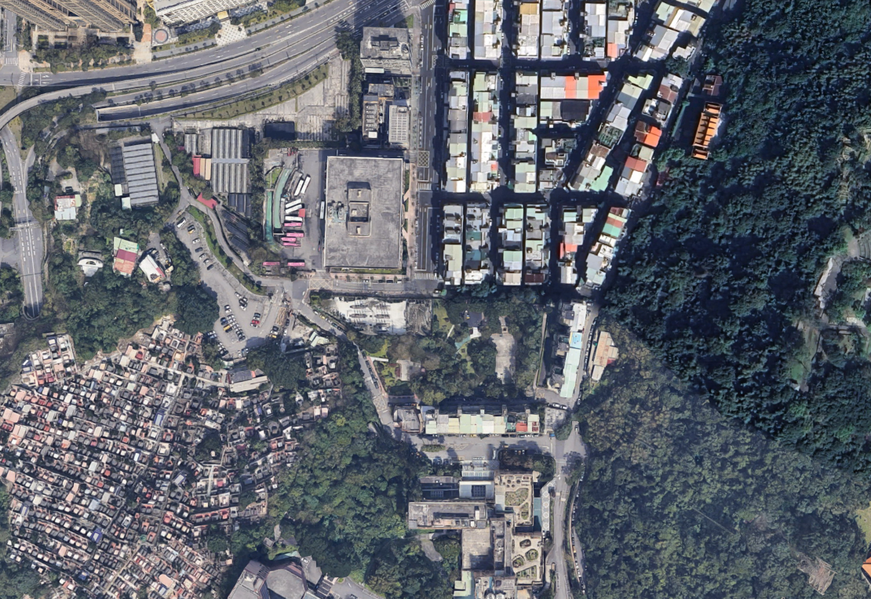
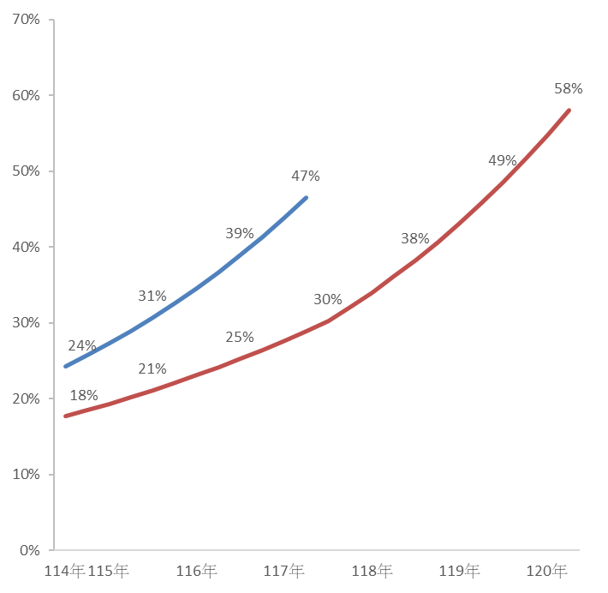
積點回饋轉換
時機：更新成立 實施者(建商)提撥推動整合費時
轉投資創生事業
現金
信義(快速)路
松友住宅區
廣場
公園
社宅康養
保護區
電塔
醫養
住宅區
墓地
住宅區
增加分回坪數 (限分區所有權人) 轉投資分區更新事業
松德精神院區
REITS：(如有) 不動產投資信託
生活商城
公用事業
14

Slide 15
推簽相較容易
影響項目 |  | 再生計畫 | 現況危老都更
效益 | 分回容坪 | 增加 | 分回不足
 | 房地價值 | 增加 | 低
 | 社區環境 | 環境優 | 環境差、易有天坑
 | 公共設施 | 完善 | 缺
 | 生活機能 | 全齡生活佳 | 缺
執行 | 實施方式 | 共提申審 不衝突 | 各有利弊 選擇爭執衝突
 |  |  | 合建 | 自辦 | 代理 | 公辦
 | 整合者 | 協會 地主 | 地主 建商 | 地主 | 地主 顧問 | 地主
 | 實施者 | 協會 知見 | 建商 | 更新會 | 建經 顧問 | 金主 建商
 | 資金籌措 | 非必要 | 自籌 自貸 | 託貸 | 託貸 | 自籌 託貸
 | 信譽能力 | 吸引優良 | 難尋優良 | 沒能力 | 有無 | 公信力
 | 執行約束 | 同意書 | 契約 | 信託 | 信託 | 信託
綜合 | 優點 | 加分回 效益多 無約束 利都更 | 單純 | 分回較多 | 分回較多 | 公信力
 | 缺點 | 時程增加 | 分回少 風險高 | 意見多 沒能力 | 信心不足 | 分回最少 社福參雜
 |  |  | 分回不足 衝突多 25年無有

Slide 16
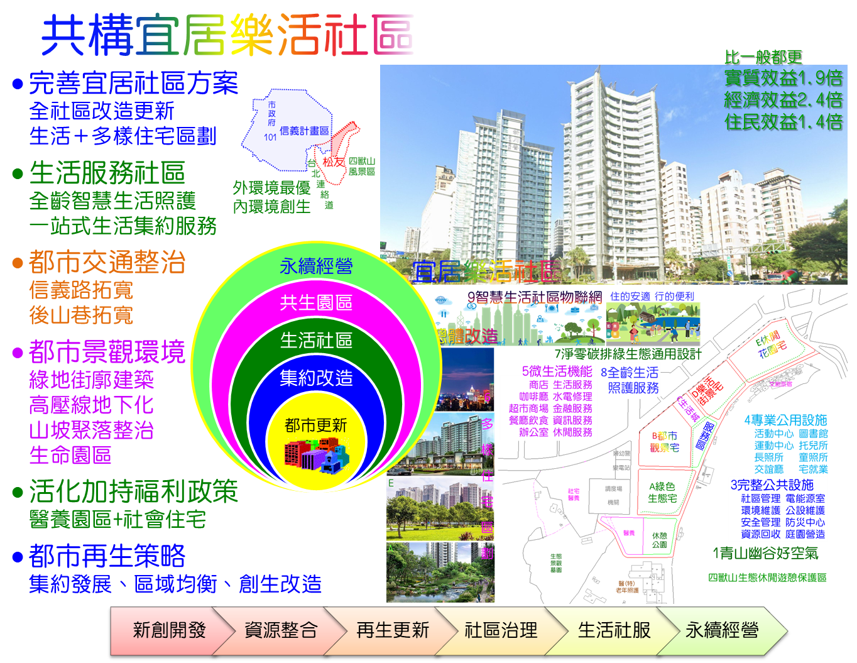
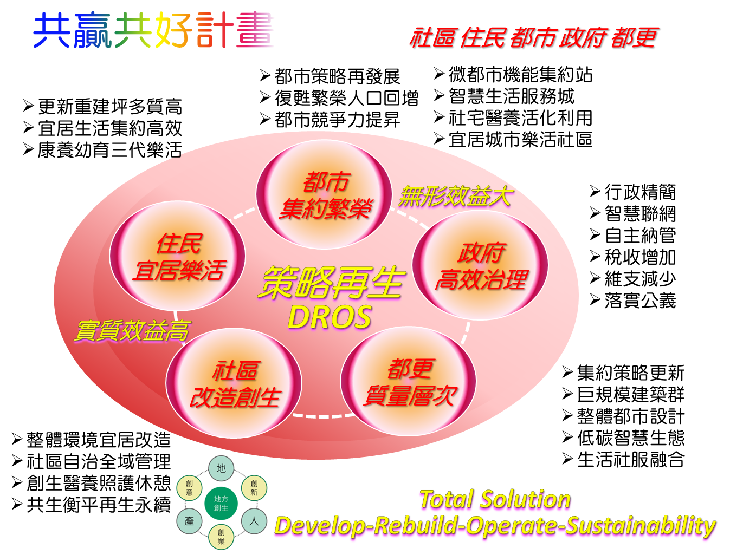
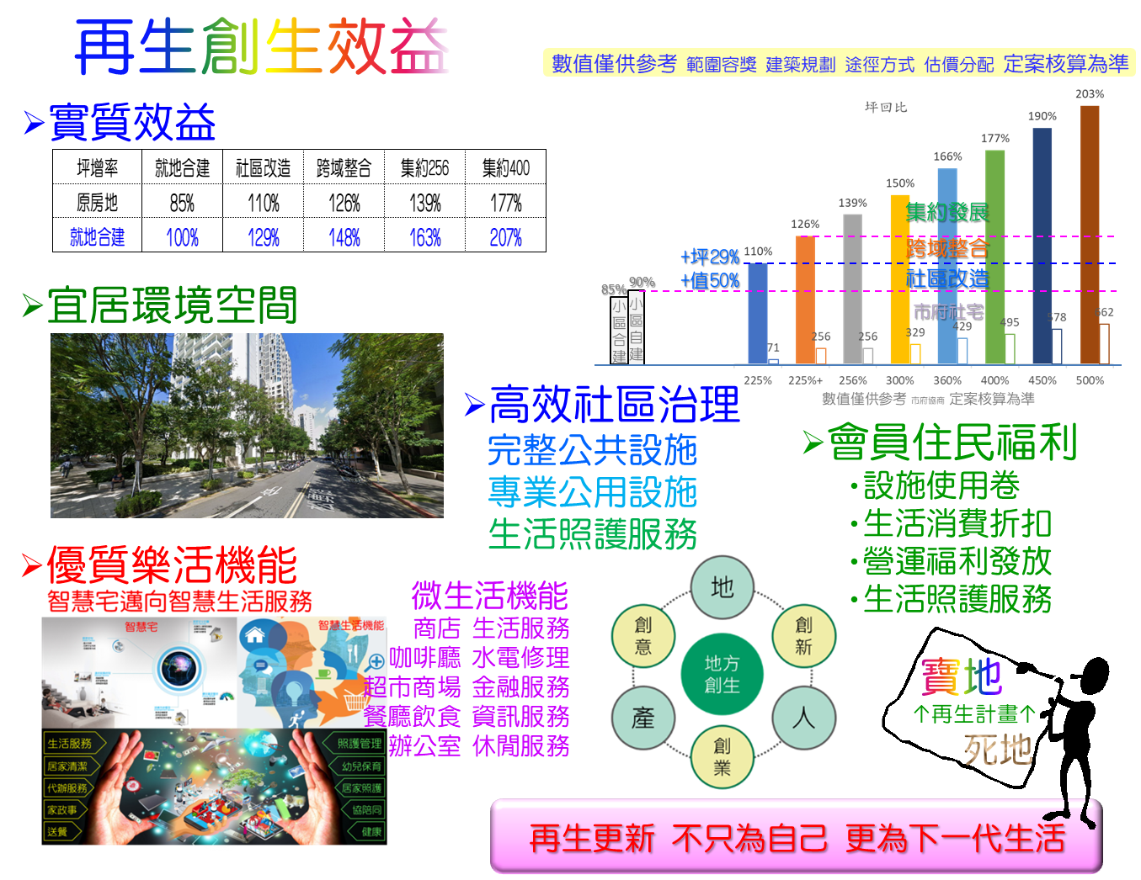
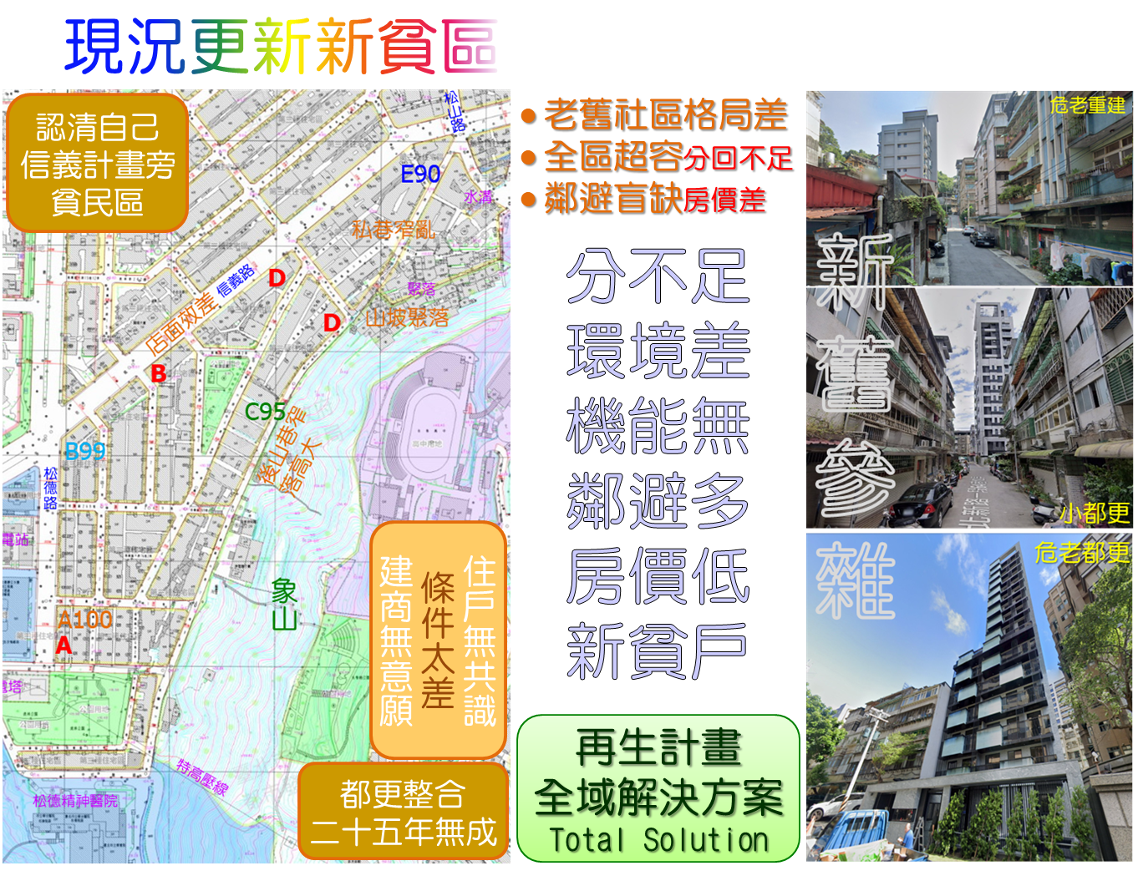
動能時間累積成功
為未來五十年住居生活 再生更新
分不足
環境差
機能無
鄰避多
房價低
新貧民

